Slide 1
Операционные системы
Лекция 13. Файловые система. Часть 1

Slide 2
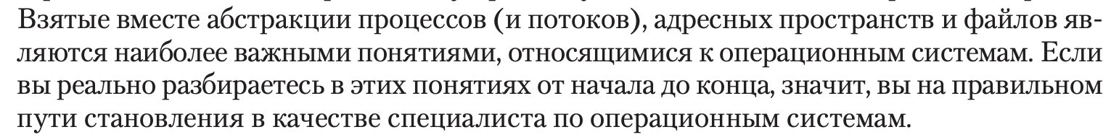

Slide 3
Необходимость файловых систем
Приложения должны хранить и обрабатывать большие объёмы данных, однако ОЗУ слишком малом и теряет данные при завершении процесса
Данные должны сохраняться даже после сбоев и выключения питания
Несколько процессов должны иметь доступ к одной информации
Notes:
Любое приложение, которое мы запускаем, должно где-то хранить свои данные. Пока программа работает, часть информации можно держать в оперативной памяти. Но объём RAM ограничен — его часто не хватает, особенно если речь идёт о терабайтах данных.
Более того, оперативная память не сохраняет данные после завершения процесса или отключения питания. Для многих приложений, например баз данных, это неприемлемо — информация должна сохраняться неделями, месяцами и даже годами.
Наконец, данные часто нужны нескольким процессам одновременно — один записывает, другой читает. Это требует способа хранения, который не зависит от конкретного процесса.

Slide 4
Устройства для долговременного хранения
Основные носители: жёсткие диски и SSD
  SSD — быстрые, без подвижных частей, но тоже "дисковые" по интерфейсу
Операции:
  Read block k
  Write block k
Недостаток: неудобно для пользователя и многозадачных систем
Notes:
Для решения этих задач используются внешние накопители — жёсткие диски и SSD. Они обеспечивают большой объём и долговечность хранения.
SSD стали популярны, потому что у них нет движущихся частей, они быстрее и надёжнее. Несмотря на разницу в технологии, и HDD, и SSD предоставляют одинаковый интерфейс: возможность читать и записывать блоки данных — операции Read block k и Write block k.
Но такие операции слишком низкоуровневые: представьте, что пользователю нужно искать нужные блоки вручную — это неудобно и неэффективно. Кроме того, в многозадачных ОС блок, который миллисекунду назад был свободен, может оказаться занятым другим процессом. Поэтому ОС предлагает более высокий уровень абстракции.

Slide 5
Абстракция файла
Файл — логическая единица информации, создаваемая процессом и управляемая операционной системой
Хранит данные независимо от процессов
Исчезает только по инициативе владельца
Notes:
Операционная система вводит понятие файла. Файл — это логическая единица информации, которую создаёт процесс.
В отличие от данных в оперативной памяти, файл существует независимо от процесса. Он остаётся в системе после завершения программы и удаляется только по желанию пользователя.
Процессы могут создавать новые файлы, читать и изменять существующие. Таким образом, файл — это универсальный механизм долговременного хранения информации.

Slide 6
Роль файловой системы
Компонент операционной системы, который управляет структурой, доступом и хранением файлов
Обеспечивает:
  Удобный интерфейс для пользователя
  Безопасность и совместный доступ
Внутреннее устройство ФС скрыто от пользователей и программ
Notes:
Управлением всех файлов занимается файловая система. Она определяет, как файлы хранятся на диске, как называются, кто имеет к ним доступ, какие операции разрешены.
С точки зрения пользователя важны имена, структура каталогов, безопасность и удобство работы.
А вот внутренние детали — например, как ОС отмечает свободные блоки или организует таблицы размещения файлов — интересны уже разработчикам ОС.

Slide 7
Файлы с точки зрения пользователя

Slide 8
Что такое файл и зачем нужны имена
Файл — абстракция для хранения информации на диске
Скрывает детали физического хранения
Каждый файл имеет имя, по которому его находят
После завершения процесса файл продолжает существовать
Notes:
Файл — это не просто набор байтов на диске, а удобная абстракция, с помощью которой пользователь и программа могут хранить и извлекать данные, не задумываясь о технических деталях.
Когда процесс создаёт файл, он даёт ему имя — именно по этому имени другие процессы смогут обращаться к нему позже. Это делает файл независимым от конкретной программы.
Таким образом, имя файла — это ключ к информации, а файловая система отвечает за то, чтобы это имя оставалось стабильным и уникальным.

Slide 9
Правила именования файлов
Имя задаётся пользователем при создании файла
Современные ОС: до 255 символов (буквы, цифры, спецсимволы)
Старые системы (MS-DOS): 8 символов + 3 для расширения
Чувствительность к регистру:
  UNIX различает имена: maria, Maria, MARIA – разные файлы
  MS-DOS — нет
Notes:
Правила именования файлов различаются между операционными системами.
Например, старый формат FAT16, использовавшийся в MS-DOS и ранних версиях Windows, ограничивал длину имени восьмью символами и тремя символами расширения. Сегодня такие ограничения почти исчезли — мы можем использовать длинные, читаемые имена, включая символы вроде пробела или восклицательного знака.
Обратите внимание на регистр букв: в UNIX файл test.txt и Test.txt — это разные файлы, а в Windows — один и тот же. Это важный момент при переносе программ и данных между системами.

Slide 10
Семейство файловых систем Windows
Старые Windows: FAT16, FAT32
Современные: NTFS (настольные версии), ReFS (серверные версии)
exFAT — оптимизирован для флешек и больших томов
FAT-семейство всё ещё поддерживается ради совместимости
Notes:
Исторически Windows унаследовала файловую систему FAT от MS-DOS. FAT16 и FAT32 использовались десятилетиями — они просты, но ограничены по размеру тома и количеству файлов.
Современные версии Windows перешли на NTFS — более надёжную и защищённую систему с поддержкой прав доступа, журналирования и шифрования.
Для серверов Microsoft предложила ReFS — устойчивую файловую систему, а для флешек и внешних накопителей разработала exFAT, которая стала стандартом для обмена данными между разными устройствами.

Slide 11
Расширения файлов и их значение
Имя часто состоит из двух частей: имя.расширение
Расширение указывает тип содержимого: .txt, .jpg, .mp3, .zip и т.д.
В UNIX — только соглашение (ОС не проверяет)
В Windows — важная часть системы: расширение связано с программой, обрабатывающей его
Notes:
Расширения — это удобный способ указать, с какими данными мы имеем дело. Например, .c — исходный код на C, .jpg — изображение, .pdf — документ.
В UNIX расширения нужны только человеку — сама ОС не придаёт им значения. Но программы, например компилятор C, могут требовать, чтобы файл заканчивался на .c.
В Windows всё устроено иначе: система «знает», что делать с каждым типом файла. Расширение .docx связано с Microsoft Word, .mp3 — с медиаплеером. Поэтому, когда пользователь дважды щёлкает по файлу, запускается нужная программа автоматически.
Это упрощает работу, но делает расширения более критичными — если их изменить, система может «потерять» связь с нужным приложением.

Slide 12
Примеры расширений
Расширение | Значение
.bak | Резервная копия
.c | Исходный код на C
.gif | Графический формат GIF
.html | Веб-страница HTML
.jpg | Изображение JPEG
.mp3 | Аудио (MPEG Layer 3)
.mpg | Видео (MPEG)
.o | Объектный файл
.pdf | Документ PDF
.ps | Формат PostScript
.tex | Текст для системы TEX
.txt | Обычный текст
.zip | Сжатый архив
Notes:
Таблица показывает примеры распространённых расширений. Мы видим, что по ним легко определить назначение файла.
Это облегчает взаимодействие пользователя с системой и программами. Расширения фактически стали универсальным языком обмена между приложениями.
При этом важно понимать: ОС не всегда проверяет содержимое файла. Например, можно назвать файл virus.txt, но внутри может быть исполняемый код. Поэтому расширения — лишь подсказка, а не гарантия безопасности.

Slide 13
Структура файла

Slide 14
Основные структуры файлов
Тип структуры | Характеристика | Пример использования
Последовательность байтов | Поток байтов без внутренней структуры | UNIX, Windows
Последовательность записей | Фиксированные записи одинаковой длины | Старые мэйнфреймы, перфокарты
Дерево записей | Записи с ключами, упорядоченные в виде дерева | Коммерческие базы данных
Notes:
Структура файла определяет, как данные организованы и как к ним можно обращаться.
Современные операционные системы — такие как UNIX, Linux, macOS и Windows — рассматривают файл просто как поток байтов. Они не знают, текст это, изображение или исполняемый код. Такой подход универсален и позволяет программам самим решать, как интерпретировать данные.
Другие модели — последовательности записей и деревья — встречаются реже, но важны для понимания эволюции файловых систем.

Slide 15
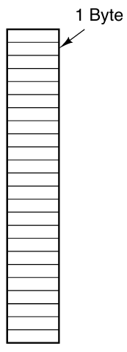
Файлы как последовательность байтов
ОС не знает, что хранится в файле
В файле могут храниться любые данные — текст, изображение, программа
Этот подход даёт максимальную гибкость и широко используется в UNIX, Linux, macOS, Windows
Notes:
В модели «последовательность байтов» файл — это просто цепочка байтов.
Операционная система не хранит никакой информации о структуре содержимого. Для неё — это просто набор данных.
Такой подход делает систему универсальной. Программы сами решают, что значат эти байты: текст, изображение или бинарный код.
Это основа всех современных ОС: UNIX, Linux, macOS и Windows используют именно такую модель, поскольку она не ограничивает разработчиков.

Slide 16
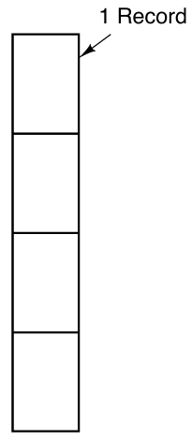
Файлы как последовательность записей
Файлы состоят из фиксированных по длине записей
Каждая операция чтения/записи работает с одной записью
Использовалось в эпоху перфокарт (80 символов) и линейных принтеров (132 символа)
Сейчас практически не используется
Notes:
Следующий уровень организации — файлы, состоящие из записей фиксированной длины.
Это историческая модель, возникшая во времена перфокарт, когда каждая карта имела 80 символов.
Программы тех лет читали данные по одной записи — одной карте — и записывали результат строками для принтера, обычно по 132 символа.
Сегодня такие структуры почти не используются в обычных системах, но их идея легла в основу хранения данных в базах и табличных форматах

Slide 17
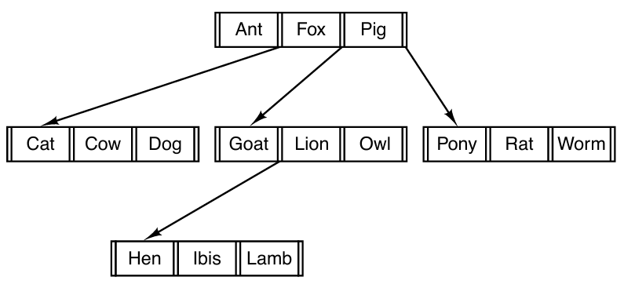
Файлы как деревья записей
Записи различной длины
Каждая запись содержит ключ для поиска
Файл организован как дерево, отсортированное по ключам
Поддерживает быстрый поиск и вставку
Используется в коммерческих и банковских системах
Notes:
Третий тип — древовидная структура. Здесь каждая запись имеет ключ, например, имя животного в базе данных зоопарка.
Операционная система может быстро найти нужную запись по ключу, не просматривая весь файл.
Добавление новых записей тоже выполняет ОС — она решает, куда их поместить в дереве, чтобы сохранить порядок.
Такая структура характерна для больших коммерческих систем, где нужно быстро искать и обновлять данные — например, в банковских или складских базах.

Slide 18
Сравнение подходов
Критерий | Последовательность байтов | Последовательность записей | Дерево записей
Структура | Неструктурированная | Фиксированные записи | Иерархическая
Гибкость | Максимальная | Средняя | Низкая
Скорость поиска | Линейная | По записи | Быстрая (по ключу)
Применение | Все современные ОС | Исторические системы | Коммерческие БД
Notes:
Если сравнить три модели, становится очевидно, почему современные ОС используют первую.
Модель байтового потока максимально гибкая: она не диктует формат и не ограничивает разработчиков.
Записные и древовидные модели эффективны в узких сценариях, но менее универсальны. Сегодня их принципы используются внутри баз данных и файловых систем, но не как внешний интерфейс для пользователей.

Slide 19
Типы файлов

Slide 20
Основные типы файлов в ОС
Тип файла | Назначение | Примеры
Обычные (Regular) | Пользовательские данные и программы | Документы, изображения, исполняемые файлы
Каталоги (Directories) | Системные файлы, описывающие структуру ФС | /home C:\Users
Character special | Последовательные устройства ввода/вывода | Терминалы, принтеры, COM-порты
Block special | Блочные устройства | Жесткие диски, SSD
Notes:
В большинстве операционных систем файлы делятся на несколько категорий.
Самые привычные — это обычные файлы, которые содержат пользовательскую информацию: тексты, программы, изображения.
Второй тип — каталоги. Это тоже файлы, но они управляют структурой файловой системы и хранят сведения о других файлах.
Кроме того, UNIX-подобные системы используют файлы устройств: character special моделируют устройства последовательного ввода-вывода (например, терминалы), а block special — устройства блочного доступа, такие как диски.
Это решение делает работу с устройствами унифицированной: в UNIX всё — это файл.

Slide 21
Текстовые и бинарные файлы
Тип файла | Формат | Особенности | Применение
ASCII (текстовые) | Человекочитаемые символы | Можно открыть любым редактором, удобно для обмена | Конфигурация, логи, исходный код
Бинарные | Машинный формат | Нечитаемые напрямую, структурированы программой | Исполняемые файлы, архивы, изображения, аудио, видео
Notes:
Обычные файлы бывают двух типов: текстовые (ASCII) и бинарные.
Текстовые файлы содержат строки символов — их легко открыть, просмотреть и передавать между программами. Это основа совместимости в UNIX: одна программа может выводить текст, а другая — читать его через конвейер.
Бинарные файлы — это уже формат, понятный только программам, которые их используют. Например, исполняемый файл содержит код, данные, таблицы символов — и всё это в машинном представлении.
Распечатав бинарный файл, вы увидите лишь хаотичные символы, но для компьютера они имеют чёткое значение.

Slide 22
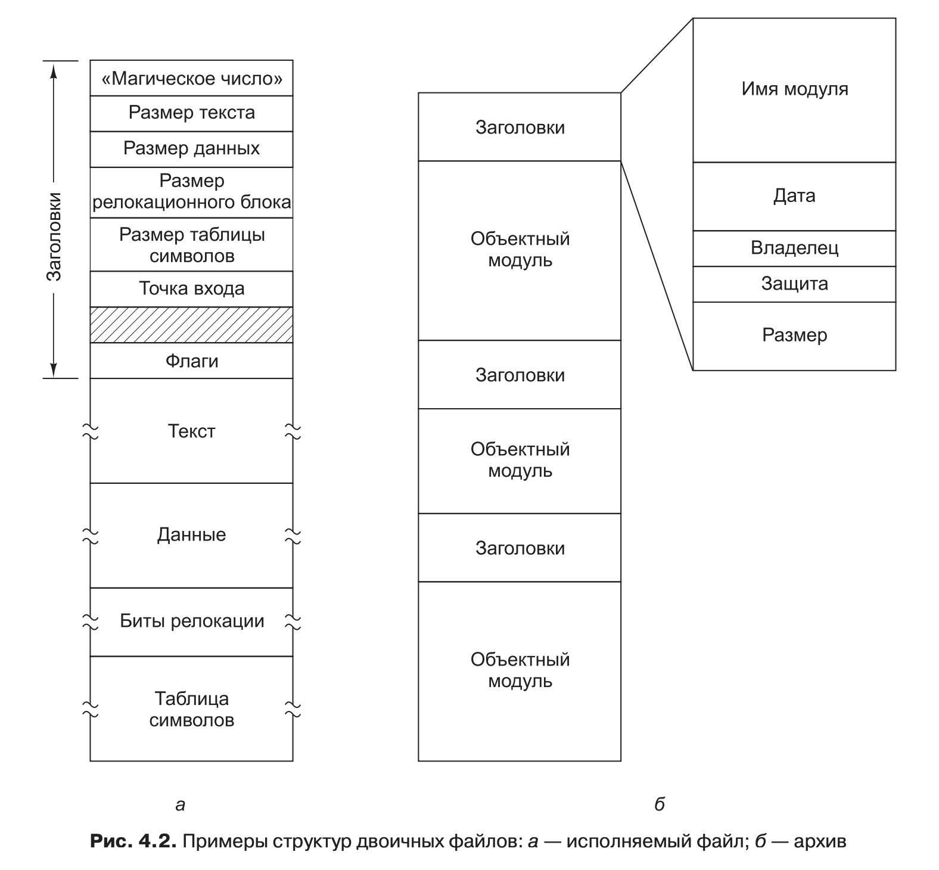
Notes:
На слайде показана типичная структура исполняемого бинарного файла в UNIX.
На первый взгляд он выглядит как последовательность байтов, но ОС может выполнить этот файл, если он имеет определённый формат.
Секция Header содержит «магическое число» — специальный идентификатор, подтверждающий, что файл можно запускать. Там же указаны размеры частей и адрес точки входа.
Далее идут сегменты текста и данных, которые при запуске загружаются в память.
Секция Relocation bits используется для корректировки адресов при загрузке, а symbol table хранит имена функций и переменных — она нужна при отладке.
Ещё один пример бинарного файла — архив, содержащий набор готовых модулей.
Каждый модуль начинается с собственного заголовка, где указаны имя, дата создания, права доступа и размер.
Такой формат позволяет компоновщику быстро находить нужный модуль при сборке программы.
Если вывести архив на экран, вы увидите бессмысленный набор символов — ведь это чисто машинные данные.

Slide 23
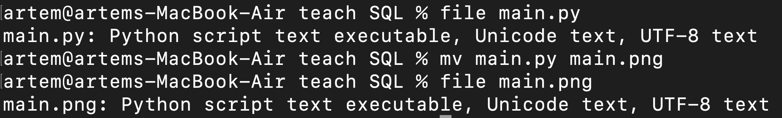
Типизация файлов и ограничения
ОС должны уметь распознавать хотя бы один тип файлов: свои собственные исполняемые файлы
В Windows многое определяется расширением файла
В *nix предлагает утилиту file, который определяет тип файла по его содержимому
vivid@MSI:~/code$ ls
a.out prog.c
vivid@MSI:~/code$ file prog.c
prog.c: C source, ASCII text
vivid@MSI:~/code$ file a.out
a.out: ELF 64-bit LSB pie executable, x86-64, version 1 (SYSV), dynamically linked, interpreter /lib64/ld-linux-x86-64.so.2, BuildID[sha1]=b694a25e80326865fd957f750b3e469d303f03ab, for GNU/Linux 3.2.0, not stripped
Notes:
В некоторых старых системах типы файлов были жёстко заданы.
Например, система TOPS-20 при запуске программы проверяла, не изменился ли исходный код после компиляции, и при необходимости автоматически перекомпилировала его.
Однако такой подход создавал трудности: если пользователь хотел использовать файл нестандартным образом, ОС просто не позволяла. Поэтому современные системы гораздо гибче — они не навязывают тип, а лишь дают подсказку, например через расширение
UNIX предлагает инструмент file, который определяет тип файла по его содержимому, а не по расширению.
Он анализирует начальные байты и применяет эвристики, чтобы распознать текст, изображение, исполняемый код или каталог. Это делает работу более надёжной: даже если вы измените расширение, команда file всё равно определит реальный тип. Такой подход отражает философию UNIX — «всё можно узнать, если смотреть на данные напрямую».

Slide 24
Доступ к содержимому файла

Slide 25
Виды доступа к файлам
Тип доступа | Характеристика | Применение
Последовательный | Чтение и запись только в порядке следования байтов или записей | Магнитные ленты, логи, потоковые данные
Произвольный | Доступ к любому месту файла напрямую | Базы данных, системы бронирования
Notes:
Исторически первые операционные системы поддерживали только последовательный доступ.
Программа могла читать файл только от начала до конца, байт за байтом. Такой подход идеально подходил для магнитных лент, где перемотка занимала много времени, а случайный доступ был невозможен.
С появлением жёстких дисков ситуация изменилась — теперь можно было переходить к любому месту в файле. Так появился произвольный доступ (random access), который стал необходим для приложений, где нужно быстро находить конкретные данные, например в базах данных или системах бронирования авиабилетов.

Slide 26
Последовательный доступ
Данные читаются строго по порядку
Нельзя «перепрыгнуть» к нужной записи
Можно «перемотать» файл и начать сначала
Простая реализация
Notes:
В последовательном доступе данные читаются только в том порядке, в котором они записаны.
Этот метод прост и подходит для работы с линейными носителями, где последовательность чтения естественна — например, при обработке логов или потоковых данных.
Хотя можно «перемотать» файл и начать чтение заново, перемещение к произвольной позиции невозможно.
Сегодня этот тип доступа встречается редко, но он по-прежнему используется в системах потоковой записи и резервного копирования.

Slide 27
Произвольный доступ
Можно читать или записывать данные в любом месте файла
Работает только на дисковых устройствах (HDD, SSD)
Ключевая операция — seek (установить позицию)
  После seek можно читать или писать последовательно
Применяется в современных ОС (UNIX, Windows)
Notes:
При произвольном доступе программа может обратиться к любому месту файла напрямую.
Например, если нужно изменить запись №5000, нет необходимости читать первые 4999 — достаточно перейти к нужной позиции.
В UNIX и Windows для этого используется операция seek, которая устанавливает текущую позицию чтения или записи. После этого можно продолжить работу с файлом как обычно. Это делает доступ к данным чрезвычайно быстрым — именно поэтому такой подход обязателен для баз данных, редакторов и современных файловых систем.

Slide 28
Сравнение методов доступа
Критерий | Последовательный | Произвольный
Порядок чтения | Только последовательно | Произвольный порядок
Скорость поиска | Низкая | Высокая
Устройство хранения | Магнитная лента | Диски (HDD/SSD)
Типичные задачи | Лог-файлы, резервные копии | Базы данных, видео-форматы, архивы
Гибкость | Низкая | Высокая

Slide 29
Атрибуты файла

Slide 30
Что такое атрибуты файла
Дополнительные данные, описывающие файл
Также называются метаданными
Содержат сведения о:
  Владельце и правах доступа
  Времени создания и изменения
  Типе, флагах и размере файла
Используются ОС для управления и защиты
Notes:
Помимо имени и содержимого, каждый файл имеет набор атрибутов, или метаданных.
Это информация, которую сама операционная система хранит и обновляет при каждом изменении файла.
Атрибуты помогают системе знать, кто может читать файл, когда он был изменён, сколько он весит, и нужно ли его, например, скрыть от пользователя.
Без атрибутов работа файловой системы была бы невозможна — ведь именно они управляют поведением файла и его видимостью.

Slide 31
Атрибуты, связанные с безопасностью
Атрибут | Назначение
Protection | Определяет, кто и как может обращаться к файлу
Password | Требует ли пароль для доступа?
Creator | Указывает, кто создал файл
Owner | Текущий владелец файла
Notes:
Первая группа атрибутов касается доступа и защиты.
Атрибут Protection определяет, какие пользователи и с какими правами могут читать, изменять или удалять файл.
Некоторые системы требуют пароль для открытия — тогда пароль хранится прямо как атрибут.
Кроме того, сохраняются данные о создателе файла и его текущем владельце — это важно в многопользовательских системах, таких как UNIX или Windows Server, где каждый файл принадлежит определённому пользователю или группе.

Slide 32
Флаги и специальные признаки
Флаг | Значение
Read-only | 0 — чтение/запись, 1 — только чтение
Hidden | 0 — отображается, 1 — скрыт
System | 1 — системный файл
Archive | 1 — требует резервного копирования
Temporary | 1 — удалить после закрытия
Lock | 1 — файл заблокирован
ASCII/Binary | Указывает тип данных
Random access | 1 — поддерживает произвольный доступ
Notes:
Вторая группа атрибутов — это флаги, то есть короткие битовые поля, определяющие состояние файла.
Например, Read-only запрещает запись, Hidden скрывает файл от обычных пользователей, а System отмечает служебные файлы ОС.
Флаг Archive используется программами резервного копирования: когда файл изменяется, система устанавливает этот флаг, а после успешного бэкапа — программа сбрасывает его.
Temporary сообщает ОС, что при закрытии файла можно не записывать его содержимое на носитель, если в ОЗУ достаточно памяти.
Эти флаги делают файловую систему «умной»: она знает, как обращаться с каждым файлом без участия пользователя.

Slide 33
Временные метки
Атрибут | Назначение
Creation Time | Когда файл был создан
Last Access Time | Когда файл последний раз открывался
Last Modification Time | Когда файл последний раз изменялся
Notes:
Ещё одна важная категория атрибутов — время.
Система хранит дату и время создания, последнего доступа и последнего изменения.
Эти данные используются для синхронизации и автоматизации. Например, компилятор проверяет: если исходный код изменён позже, чем скомпилированный бинарный файл, — программу нужно перекомпилировать.
Кроме того, по времени доступа можно определить, какие файлы недавно использовались пользователем, что полезно для оптимизации или аудита.

Slide 34
Размеры и структура записи
Атрибут | Описание
Current Size | Текущий размер файла
Maximum Size | Максимально допустимый размер
Record Length | Размер одной записи
Key Position | Смещение ключа в записи
Key Length | Длина ключевого поля
Notes:
Атрибуты, связанные с размерами и записями, особенно важны для файлов, содержащих структурированные данные.
Current size показывает фактический объём файла, а Maximum size использовался в старых ОС для резервирования места заранее — сегодня это не требуется.
В системах, где доступ к данным осуществляется по ключам, например в базах данных, дополнительно указываются длина записи, позиция и размер ключевого поля.
Эти параметры позволяют программам быстро находить нужные данные без полного перебора.

Slide 35
Пример атрибутов файлов
$ ls -l report.txt
-rw-r--r-- 1 alice users 5420 Nov 10 15:42 report.txt
-rw-r--r– права доступа
1 - количество ссылок
alice – владелец
users - Группа
5420 - размер (в байтах)
Nov 10 15:42 время последнего изменения
report.txt Имя файла
Notes:
На этом примере видно, как атрибуты отображаются в UNIX.
Команда ls -l выводит не только имя файла, но и права доступа, владельца, размер и дату изменения.
Каждый элемент — это часть набора метаданных, которые ОС хранит в структуре, называемой inode.
Благодаря этим данным система знает, кто имеет право читать файл, сколько он весит, и когда был изменён. Всё это делает файловую систему надёжной и управляемой.

Slide 36
Операции над файлами

Slide 37
Основные группы операций над файлами (системных вызовов)
Создание и удаление: Create, Delete
Управление доступом: Open, Close
Чтение и запись: Read, Write, Append
Работа с позицией: Seek
Метаданные: Get attributes, Set attributes
Прочее: Rename
Notes:
Чтобы приложения могли работать с файлами, операционная система предоставляет стандартный набор системных вызовов.
Эти вызовы делятся на несколько групп: создание и удаление файлов, открытие и закрытие, операции ввода-вывода, управление текущей позицией и работа с атрибутами.
Они образуют универсальный интерфейс, с помощью которого любая программа может взаимодействовать с файловой системой, независимо от того, работает ли она в Windows, UNIX или Linux.

Slide 38
Создание и удаление
Create:
  Создаёт новый пустой файл
  Устанавливает начальные атрибуты
Delete:
  Удаляет файл из файловой системы
  Освобождает занимаемое дисковое пространство
Notes:
Операция Create создаёт новый файл — обычно пустой, но уже со всеми нужными атрибутами: владельцем, правами доступа, метками времени.
Когда файл больше не нужен, используется операция Delete, которая не только удаляет его из каталога, но и освобождает блоки диска.
Это критически важно, потому что без удаления файлов диск быстро заполнился бы мусором.

Slide 39
Открытие и закрытие
Open:
  Загружает атрибуты и дисковые адреса в память
  Готовит файл к быстрому доступу
Close:
  Освобождает внутренние структуры ОС
  Записывает последний незаполненный блок
Notes:
Перед работой с файлом его необходимо открыть.
При этом операционная система считывает важные данные — атрибуты и таблицу блоков — и размещает их в оперативной памяти, чтобы последующие операции выполнялись быстрее.
После завершения работы вызывается Close. Это освобождает ресурсы и гарантирует, что последний блок данных будет записан на диск, даже если он неполный.
Многие ОС ограничивают количество одновременно открытых файлов, что стимулирует разработчиков не забывать закрывать файлы.

Slide 40
Работа с содержимым файла
Read
  Читает данные из файла (обычно, с текущей позиции)
Write
  Записывает данные, может расширить файл или переписать существующие данные
Append
  Добавляет данные в конец файла
  Может быть реализован через Seek+Write
Notes:
Read — читает данные из файла в буфер программы.
Write — записывает данные. Если текущая позиция находится в середине файла, данные будут перезаписаны — прежнее содержимое теряется навсегда. Если позиция стоит на конце файла, файл увеличится.
Append позволяет добавлять данные только в конец файла. Такой вызов удобен для логов или журналов, где важно не перезаписывать старую информацию.
Некоторые системы не имеют отдельного append, потому что его можно реализовать через seek и write.

Slide 41
Seek – произвольный доступ
Устанавливает текущую позицию в файле
Позволяет читать/писать данные с произвольного места
Используется в UNIX и Windows
H
E
L
L
O
W
O
R
L
D
Notes:
Операция seek — основа произвольного доступа к файлу.
Она позволяет указать, откуда продолжать чтение или запись. После её выполнения файл ведёт себя как при обычном последовательном доступе, но начинается работа с новой позиции.
Благодаря seek программы могут быстро находить нужные записи — например, в базе данных или большом журнале.
В UNIX и Windows именно seek обеспечивает мощный и гибкий доступ к файлам.

Slide 42
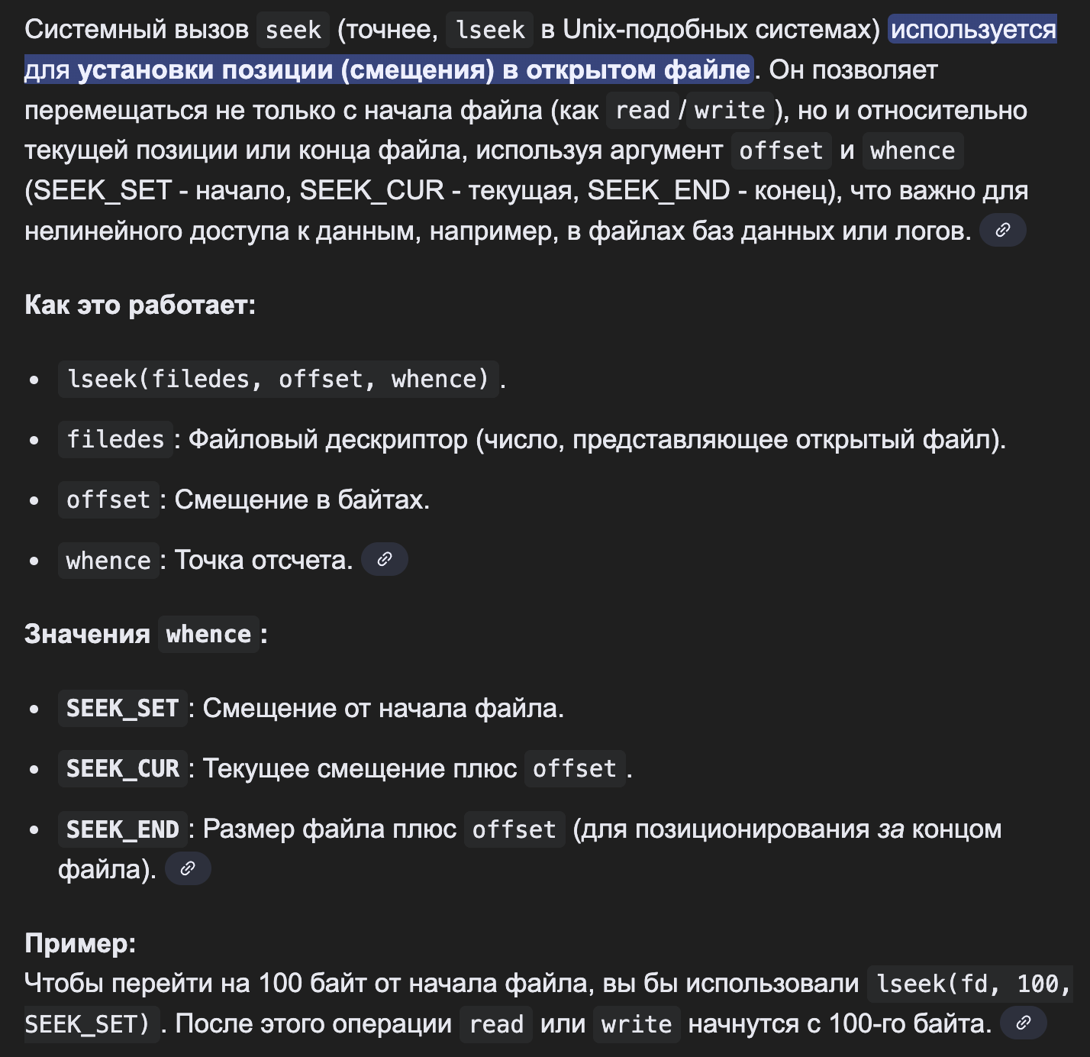

Slide 43
Работа с атрибутами
Get attributes:
  Позволяет программам читать метаданные файла
  Например, make проверяет время модификации исходников
Set attributes:
  Изменяет некоторые параметры: права доступа, флаги и др.
Notes:
Многие программы используют атрибуты файлов для принятия решений.
Например, make проверяет: если код изменён позже, чем объектный файл, нужно перекомпилировать программу. Для этого он использует вызов Get attributes.
Другие атрибуты — например, права доступа — могут быть изменены пользователем с помощью Set attributes.
Это ключевой элемент управления безопасностью и организацией файловой системы.

Slide 44
Rename
Быстрое переименование файла
Не требует копирования данных
Гораздо эффективнее, чем «копировать → удалить»
Особенно важно для больших файлов (ГБ–ТБ)
Notes:
Вызов Rename переименовывает файл, не перемещая и не копируя его содержимое.
Внутри операционной системы это просто изменение записи в каталоге.
В противном случае, чтобы переименовать 50-гигабайтный файл, пришлось бы скопировать его в новый файл и удалить старый — это заняло бы огромное количество времени.
Поэтому отдельный вызов rename — обязательная часть любой современной файловой системы.

Slide 45
Пример – программа copyfile
Простая UNIX-программа copyfile
Копирует файл: copyfile abc xyz
Использует системные вызовы файловой системы
Показывает практическое применение open, read, write, close

Slide 46
#define BUF_SIZE 4096
#define OUTPUT_MODE 0700
int main(int argc, char* argv[]){
int inFd, outFd, rdCount, wtCount;
char buffer[BUF_SIZE];
if (argc != 3) exit(1);
inFd = open(argv[1], O_RDONLY);
if (inFd < 0) exit(2);
outFd = creat(argv[2], OUTPUT_MODE);
if (outFd < 0) exit(3);
while (true) {
rdCount = read(inFd, buffer, BUF_SIZE);
if (rdCount <= 0) break;
wtCount = write(outFd, buffer, rdCount);
if (wtCount <= 0) exit(4);
}
close(inFd);
close(outFd);
if (rdCount == 0) exit(0);
else exit(5);
}
Notes:
Программа copyfile получает два аргумента командной строки: имя исходного файла и имя файла назначения. Она открывает первый файл для чтения, создаёт второй для записи, затем в цикле читает фрагменты по 4096 байт и записывает их в выходной файл.
Ключевые элементы программы:
open() открывает файл и возвращает файловый дескриптор;
creat() создаёт файл и задаёт режим защиты;
read() возвращает количество реально прочитанных байтов;
write() записывает эти байты в выходной файл;
цикл завершается, когда read() возвращает 0 (достигнут конец файла);
close() закрывает оба файла;
завершение с кодом 0 означает успех.
Этот пример демонстрирует, как программы взаимодействуют с файловой системой на низком уровне.

Slide 47
Директории (каталоги)

Slide 48
Что такое каталог?
Каталог — специальный файл, который хранит список файлов
Используется для организации структуры ФС
Содержит имена файлов + указатели на их метаданные
Применяется в любой файловой системе
Notes:
Каталог — это файл, который содержит записи о других файлах.
Его задача — организовать хранение данных так, чтобы пользователь мог легко находить, создавать и удалять файлы.
Каталог содержит имена файлов и ссылки на их атрибуты, такие как права, размеры и место на диске.
Все современные файловые системы используют каталоги, причём каталоги сами являются файлами — просто особого типа.

Slide 49
Одноуровневая система каталогов
Поддерживается только один каталог верхнего уровня
Все файлы лежат вместе
Имена должны быть уникальными
Очень простая реализация
[ROOT]
  Game1.exe
  Game1.dat
  Game2.exe
  G2Levels.bin
Notes:
Самая простая форма организации — это система, где есть только один каталог.
Все файлы помещаются в него, имена обязательно уникальны, никаких подкаталогов нет.
Такое решение встречалось на ранних персональных компьютерах и даже на суперкомпьютере CDC 6600.
Несмотря на примитивность, у него есть достоинства: оно простое и очень быстрое — искать файл можно только в одном месте.

Slide 50
Плюсы и минусы одноуровневой системы
Плюсы
Минусы
Простейшая реализация
Быстрый поиск
Подходит для устройств с ограниченными ресурсами
Минимальные требования к памяти
Нет группировки файлов
Имена файлов должны быть уникальными
Невозможно работать с несколькими пользователями
Плохо масштабируется
Notes:
Такое устройство каталогов имеет очевидные преимущества — прежде всего простоту.
Оно идеально подходит для устройств с минимальными ресурсами: там, где нет многопользовательских сценариев, нет сложных структур данных, и файлов мало.
Однако при увеличении числа файлов возникают проблемы: отсутствие группировки, невозможность создавать подкаталоги, невозможность двух пользователей иметь файлы с одинаковыми именами.
Поэтому в современных ОС одноуровневые каталоги не применяются, но в маленьких встроенных системах — очень даже.

Slide 51
Почему старые идеи возвращаются
Концепции из мэйнфреймов → персональные ПК → embedded
Простота важна для дешёвых устройств
RFID-метки, смарт-карты, камеры, плееры
Одноуровневая система пригодна для минимальных ФС
Notes:
Автор подчёркивает интересный исторический цикл: идеи, от которых отказываются в больших системах, через годы возвращаются в маленьких устройствах.
Одноуровневый каталог — отличный пример. Он был слишком прост для современных компьютеров, но идеально подходит для микроконтроллеров, RFID-чипов или цифровых камер.
В таких устройствах нет сложных требований, нет многопользовательского режима, файлов мало — и простота становится преимуществом.
Поэтому, когда вы видите что-то «устаревшее» — подумайте, где это может оказаться полезным сегодня.

Slide 52
Иерархические системы каталогов

Slide 53
Необходимость в иерархии каталогов
Одного каталога недостаточно для тысяч файлов
Необходима группировка по темам и проектам
Позволяет структурировать рабочие данные
Основа всех современных файловых систем
Notes:
Одноуровневая система каталогов — слишком примитивна для реальной работы.
Современные пользователи хранят тысячи файлов: документы, проекты, программы, фотографии, архивы. Если бы все они лежали в одном списке, найти нужный было бы практически невозможно.
Поэтому используется иерархическая структура — дерево каталогов. Она позволяет группировать файлы по тематике, проектам или владельцам и обеспечивает порядок в большой файловой системе.

Slide 54
Пример дерева каталогов
📁/
  📁Documents
    🗎Presentation1.pptx
    🗎Report.xlsx
  📁Games
    GTA-V
    📁Cybepunk 2077
      🗎Launcher.exe
  📁Photos
    📁2024
      🖼️Photo1.jpg
    📁2025
      🖼️Picture1.jpg

Slide 55
Иерархия в многопользовательских системах
Каждый пользователь имеет собственный домашний каталог (home directory), играющий роль корня его личной иерархии файлов
Пользователь может создавать любое число подкаталогов
Изоляция данных разных пользователей
Удобная организация проектов
Notes:
В многопользовательских системах файловая система используется сразу многими людьми.
Чтобы разделить их данные, каждому создаётся собственный домашний каталог, который служит корнем его личной иерархии.
Внутри него пользователь может организовать файлы так, как считает нужным: создавать папки под отдельные проекты, архивы, документы и т. д.
Это не только удобно, но и обеспечивает безопасность — пользователи не мешают друг другу.

Slide 56
Преимущества
Масштабирование
  Можно хранить миллионы файлов
Гибкость
  Произвольная глубина структуры каталогов
Удобство
  Легко ориентироваться в данных
Многопользовательская поддержка
  Данные разных пользователей находятся в разных каталогах
Понятная логическая модель
  Дерево каталогов отражает структуру проектов
Notes:
Главные преимущества иерархических каталогов — гибкость и масштабируемость.
Пользователь может создать сколь угодно глубокое дерево, отражающее структуру его работы. Например, каталог курса → лабораторные → по неделям → по студентам.
Такая модель хорошо соответствует реальной организации информации и значительно упрощает навигацию.
Именно поэтому все современные операционные системы — от Linux до Windows и macOS — используют иерархические каталоги.

Slide 57
Исторический аспект
Иерархические каталоги появились в Multics (1960-е)
Идея стала стандартом в UNIX
Применяется в Linux, Windows, macOS
Пример важной концепции, пришедшей из ранних ОС
Notes:
Интересно, что идея иерархических каталогов не возникла сразу.
Она появилась в системе Multics — уникальной и очень передовой ОС 1960-х годов, от которой позже пошёл UNIX.
Многие идеи Multics стали стандартом, включая дерево каталогов.
Сегодня трудно представить файловую систему без иерархии — это настолько привычно, что кажется само собой разумеющимся. Но когда-то это была революция в организации данных

Slide 58
Пути к файлам

Slide 59
Два способа указания пути к файлам
Абсолютные пути
Относительные пути
Необходимы в иерархической файловой системе
Определяют, где находится файл в дереве каталогов
Notes:
В иерархии каталогов важно уметь точно указать, где находится файл.
Для этого используются два типа путей: абсолютные и относительные.
Абсолютный путь всегда начинается от корня и однозначно определяет местоположение.
Относительный — интерпретируется относительно текущего рабочего каталога процесса.
В реальной работе оба варианта активно используются.

Slide 60
Абсолютные пути
Примеры:
  UNIX → /usr/ast/mailbox
  Windows → \usr\ast\mailbox
  MULTICS → >usr>ast>mailbox
Особенности:
  Всегда начинаются с разделителя
  Независимы от текущего каталога
  Универсальны и надёжны
Notes:
Абсолютный путь — это полный маршрут от корневого каталога до файла.
В UNIX используется символ /, в Windows — \, в MULTICS — >.
Абсолютные пути хороши тем, что не зависят от текущего каталога. Они всегда приводят к одному и тому же файлу.
Поэтому программы, которым нужно гарантированно получить доступ к определённому файлу, обязаны использовать абсолютные пути.

Slide 61
Относительные пути и рабочий каталог
Считаются относительно рабочего каталога
Удобнее для пользователя
Рабочий каталог может меняться процессом
Пример
  Рабочий каталог: /home/user1
  Путь mailbox интерпретируется как /home/user1/mailbox
Notes:
Относительные пути не начинаются с разделителя.
Они интерпретируются относительно рабочего каталога, который есть у каждого процесса.
Например, если рабочий каталог /home/user1, то имя mailbox эквивалентно полному пути /home/user1/mailbox.
Пользователю намного удобнее работать с короткими относительными путями.
Однако программы должны быть осторожны: если рабочий каталог неизвестен, лучше использовать абсолютный путь.

Slide 62
Пример равнозначных команд
Следующие команды делают одно и то же
  root:/home/user1$ cp /home/user1/mailbox /home/user1/mailbox.bak
  root:/home/user1$ cp mailbox mailbox.bak
Notes:
На этом примере видно, как работает относительный путь.
Команда cp /home/user1/mailbox /home/user1/mailbox.bak использует абсолютные пути.
Команда cp mailbox mailbox.bak делает то же самое, потому что файл находится в текущем каталоге.
Это показывает, что относительные пути — всего лишь удобное сокращение.

Slide 63
Когда обязательны абсолютные пути
Программы, которым нужен конкретный файл
Пример: /usr/lib/dictionary
Рабочий каталог может быть неизвестным
Абсолютный путь всегда корректен
Notes:
В некоторых ситуациях относительные пути неприемлемы.
Например, программа проверки орфографии должна всегда открывать /usr/lib/dictionary.
Она не может полагаться на то, в каком каталоге её запустил пользователь.
Абсолютные пути дают гарантированный результат и позволяют избежать ошибок.

Slide 64
Изменение рабочего каталога
Процесс может изменить рабочий каталог через системный вызов
Это влияет только на данный процесс
После завершения процесса система возвращается в прежнее состояние
Библиотечные функции почти никогда не меняют рабочий каталог
Notes:
Каждый процесс имеет свой собственный рабочий каталог и может менять его.
Это изменение локально — оно не влияет на другие процессы.
Однако библиотечные функции избегают изменения каталога, потому что это может нарушить работу остальной программы.
Если им всё же приходится делать это, они обязаны вернуть каталог обратно.

Slide 65
Специальные имена «.» и «..»
В любом каталоге (кроме корневого) существуют два специальных элемента:
  . обозначает текущий каталог
  .. Обозначает родительский
Это позволяет не указывать длинные абсолютные пути
Пример:
  cp ../lib/dictionary .
    Копирует файл dictionary из соседнего каталога в текущий
Notes:
В любом каталоге существуют два специальных элемента: . и ...
. означает текущий каталог, .. — его родителя.
Эти обозначения позволяют легко перемещаться по дереву каталогов, не вводя длинные пути.
Например:
cp ../lib/dictionary .
копирует файл из соседнего каталога в текущий.
Это удобный и мощный механизм, который используют все UNIX-подобные системы.

Slide 66
Операции над каталогами

Slide 67
Основные операции над каталогами
Create — создать каталог
Delete — удалить каталог
Opendir / Closedir — открыть и закрыть каталог
Readdir — прочитать следующую запись
Rename — переименовать каталог
Link / Unlink — создавать и удалять ссылки
Каталоги — такие же файлы, но со специальной структурой
Notes:
Каталоги — это ключевой элемент файловой системы, и операционная система предоставляет специальные вызовы для управления ими.
Большинство операций напоминают работу с обычными файлами: каталоги тоже можно открывать, читать, закрывать и переименовывать.
Есть и особые операции — например, создание жёстких ссылок или удаление записи каталога. Эти механизмы определяют, как файлы появляются в каталоге, как исчезают и как могут иметь несколько имён.

Slide 68
Создание и удаление каталогов
Create (mkdir):
  Создаёт каталог
  Добавляет записи . и .. Автоматически
Delete (rmdir):
  Можно удалить только пустой каталог
  Каталог с файлами удалить нельзя
Notes:
Команда или системный вызов mkdir создаёт каталог, который по умолчанию содержит два элемента: . — сам каталог и .. — ссылку на родителя.
Удаление каталога возможно только тогда, когда он пуст — то есть содержит только эти две специальные записи. Это предотвращает случайное удаление данных.
Такой подход обеспечивает целостность структуры файловой системы.

Slide 69
Чтение каталогов: opendir, readdir, closedir
opendir — открыть каталог
readdir — вернуть следующую запись (имя файла)
closedir — закрыть каталог
Почему нельзя использовать обычный read:
  Разные файловые системы имеют разные внутренние форматы каталогов
  readdir возвращает стандартную структуру
  Программисту не нужно знать детали реализации
Notes:
Чтобы прочитать содержимое каталога, его необходимо открыть с помощью opendir.
В цикле вызывается readdir, который возвращает по одной записи — имя файла или подкаталога.
Так работает, например, команда ls.
Раньше было возможно читать каталоги обычным вызовом read, но это требовало знания внутреннего формата каталога — а он различается между файловыми системами.
Поэтому readdir делает интерфейс унифицированным и защищает программы от несовместимостей.

Slide 70
Rename — переименование каталогов
Каталоги можно переименовывать так же, как файлы
ОС просто меняет запись в родительском каталоге
Нет необходимости копировать данные
Notes:
Операция rename для каталога работает точно так же, как для файла.
Каталог остаётся тем же, меняется только имя в списке его родителя.
Это дёшево и эффективно: каталоги не копируются и не перемещаются физически, меняется только запись в структуре каталога.

Slide 71
Hard link – жёсткие ссылки
Несколько имён могут ссылаться на один и тот же файл
При этом увеличивается счётчик ссылок в inode
Файл удаляется только когда счётчик равен 0
Ссылки должны быть на одном диске
Нельзя делать hard link на каталог (в UNIX), чтобы избежать циклов
Notes:
Жёсткая ссылка — это дополнительное имя для существующего файла.
Запись в каталоге указывает на тот же inode, что и исходный файл.
inode содержит счётчик ссылок: пока он больше нуля, файл существует.
Такой механизм делает хранение эффективным: данные не копируются.
Есть ограничения: жёсткие ссылки работают только внутри одного диска, и в UNIX нельзя делать hard link на каталоги, чтобы избежать циклов в дереве.

Slide 72
Unlink – удаление записи из каталога
Удаляет имя файла из каталога
Если это была последняя ссылка → файл удаляется
Если есть другие ссылки → данные остаются
Notes:
Вызов unlink удаляет запись каталога.
Если это была единственная ссылка на файл, система удаляет и inode, и данные.
Если ссылок несколько, файл остаётся доступным через другие имена.
Это отличается от удаления в Windows, где файл удаляется целиком и всегда.

Slide 73
Пример
vivid@MSI:~/tmp$ ls -l
total 4
-rw-r--r-- 1 vivid vivid 6 Sep 11 00:28 file2.txt
vivid@MSI:~/tmp$ ln file2.txt ref
vivid@MSI:~/tmp$ ls -l
total 8
-rw-r--r-- 2 vivid vivid 6 Sep 11 00:28 file2.txt
-rw-r--r-- 2 vivid vivid 6 Sep 11 00:28 ref
vivid@MSI:~/tmp$ unlink file2.txt
vivid@MSI:~/tmp$ ls -l
total 4
-rw-r--r-- 1 vivid vivid 6 Sep 11 00:28 ref
Notes:
Перед нами демонстрация того, как работают жёсткие ссылки (hard links) в файловой системе Linux.
Сначала командой ls -l мы смотрим содержимое каталога. Видим один файл file2.txt. В столбце перед именем файла находится число 1 — это количество жёстких ссылок на данный файл, то есть количество записей в каталогах, указывающих на один и тот же inode.
Далее мы создаём жёсткую ссылку ref, выполнив команду:
ln file2.txt ref
После этого снова выводим каталог командой ls -l. Теперь в списке два файла: file2.txt и ref. Обратите внимание, что оба файла имеют одинаковый размер, дату и права, а главное — число ссылок изменилось с 1 до 2. Это означает, что оба имени указывают на один и тот же inode, то есть физически это один файл с двумя разными именами.
Теперь выполним команду:
unlink file2.txt
Она удаляет только имя file2.txt из каталога, но не удаляет сам файл, потому что на него осталась ещё одна жёсткая ссылка – ref.
После этого снова смотрим каталог. Теперь видим только файл ref, а число ссылок стало 1. Это означает, что физически файл всё ещё существует, но у него осталось только одно имя.
Таким образом, эта демонстрация показывает, что удаление имени файла не обязательно удаляет сам файл: он исчезает только после удаления последней ссылки на него. Это ключевой принцип работы UNIX-подобных файловых систем.

Slide 74
Символические ссылки (soft links)
Это маленький файл, содержащий путь к другому файлу
Может ссылаться на файлы на других дисках
Может указывать на удалённые файлы
Гибче, но медленнее, чем hard links
Схема:
  docs/report.txt
  shortcut → "docs/report.txt“
Создание символической ссылки в Linux:
  ln –s путь_к_файлу имя_ссылки
Notes:
Символическая ссылка — это отдельный файл, в котором хранится путь к другому файлу.
Когда программа открывает символическую ссылку, файловая система автоматически следует пути и открывает настоящий файл.
В отличие от жёсткой ссылки, символическая может указывать на файл на другом диске или даже на удалённом сервере.
Однако она работает чуть медленнее: нужно сначала прочитать путь, а потом открыть целевой файл.
Symbolic links — важный инструмент UNIX-подобных систем: они обеспечивают гибкость, аналогичную ярлыкам Windows.

